Slide 1
PROPOSAL THESIS
DETEKSI LARVA KEPITING FASE MEGALOPA MENGGUNAKAN PENGOLAHAN CITRA DAN JARINGAN SYARAF TIRUAN
Oleh
Novi Nurlaela
D032172009

Slide 2

LATAR BELAKANG
Komoditas Export Penting
1
(Juwana,2000)
Kelangkaan Populasi
2
(Juwana,2000)
Produksi dari Budidaya
3
(Kementerian Kelautan dan Perikanan)
Masalah dalam Budidaya
4
Kanibalisme & Perkembangan Larva tidak seragam
Teknologi Pengolahan Citra
5
Membantu memudahkan dan meningkatkan
jumlah hasil produksi agar lebih optimal

Slide 3
RUMUSAN MASALAH
01
Bagaimana mendeteksi fase megalopa pada larva kepiting menggunakan pengolahan citra dengan algoritma pengklasifikasian berbasis Jaringan Syaraf Tiruan (JST) ?
02
Bagaimana mengirimkan pesan notifikasi berupa sms ke petambak secara otomatis ketika hasil klasifikasi menunjukkan bahwa larva kepiting telah memasuki fase megalopa?

Slide 4
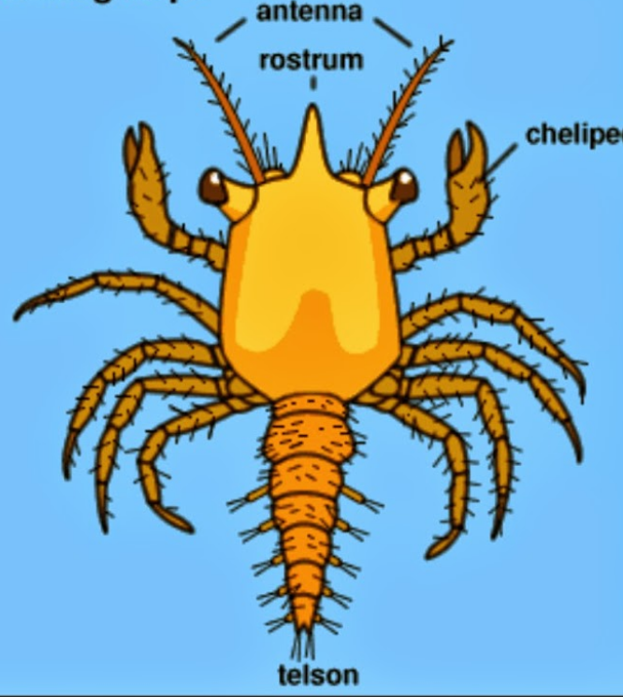

TUJUAN PENELITIAN
Mendeteksi fase megalopa pada larva kepiting menggunakan pengolahan citra dengan algoritma pengklasifikasian berbasis JST.
Mengirimkan pesan notifikasi berupa sms ke petambak secara otomatis ketika hasil klasifikasi menunjukkan bahwa larva kepiting telah memasuki fase megalopa.

Slide 5
MANFAAT PENELITIAN
Manfaat dari penelitian deteksi larva kepiting fase megalopa ini yaitu agar dapat memberikan peringatan dini ke petambak ketika larva kepiting telah memasuki fase megalopa sehingga petambak dapat segera memisahkan antara larva fase megalopa dan larva fase zoea. Hal ini sangat berguna bagi petambak untuk menekan jumlah larva fase zoea yang mati akibat kanibalisme oleh larva fase megalopa, sehingga jumlah tingkat kelulus hidupan larva kepiting meningkat guna pemenuhan kebutuhan akan bibit dan jumlah panen kedepannya dapat lebih optimal.

Slide 6
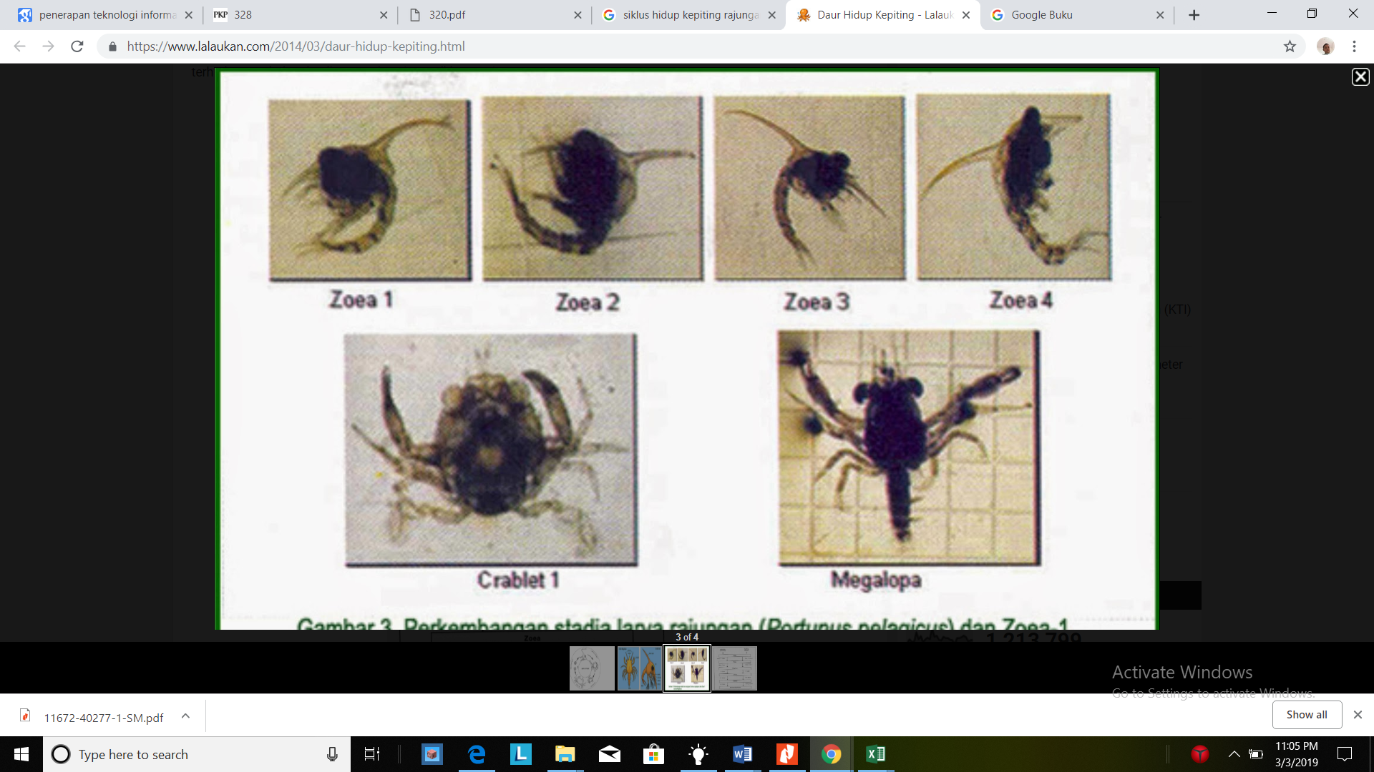
TINJAUAN PUSTAKA
1. Larva Kepiting
Daur hidup kepiting meliputi telur, larva (zoea dan megalopa), post larva atau juvenil, anakan dan dewasa
Zoea 3
MEGALOPA
3-5 hari dari tahap sebelumnya
Panjang Karapas 1.69-1.81mm
3.00-3.2 mm
Zoea 1
tahap berikut 2-3 hari dari tahap sebelumnya
Panjang karapas 0.79-0.87
Panjang badan 2.02-2.21
Durasi waktu 3-4 hari
Panjang karapas 0.44-0.54 mm
Panjang badan 1.07-1.23
Zoea 4
tahap berikut 2-3 hari dari tahap sebelumnya
Panjang Karapas 0.98-1.06
Panjang badan 2.61-3.03
Zoea 2
tahap berikut 2-3 hari dari thp sebelumnya
Panjang karapas 0.72-0.77 mm
Panjang badan 1.46-1.54
1
2
3
4
5
Joselin jose.2004.seed production and farmin of blue swimmer crab portunus pelagicus.Central Marine Fisheries Research Institute.India

Slide 7
TINJAUAN PUSTAKA
2. Pengolahan Citra
Pengolahan citra adalah pemrosesan citra, khususnya dengan menggunakan
komputer, menjadi citra yang kualitasnya lebih baik. Pengolahan Citra bertujuan memperbaiki kualitas citra agar mudah diinterpretasi oleh manusia atau mesin (dalam hal ini komputer).
3. Jaringan Syaraf Tiruan
Jaringan syaraf tiruan (JST) atau Artificial Neural Network adalah suatu metode komputasi yang meniru sistem jaringan syaraf biologis. JST dibentuk sebagai generalisasi model matematika dari jaringan syaraf biologi (Purnomo HM,2006: Siang,2004)
1
2
3
4
5

Slide 8
STATE OF THE ART
1
2
3
4
5

Slide 9
Kerangka Pikir

Slide 10
RANCANGAN SISTEM
Software
Input Gambar
Akuisisi Data
Pre-Processing :: BLOB
Ekstraksi Fitur
Seleksi Fitur
Pemilihan Model dan Training : JST
Hasil Output : Larva Kepiting Fase Megalopa Terdeteksi

Slide 11



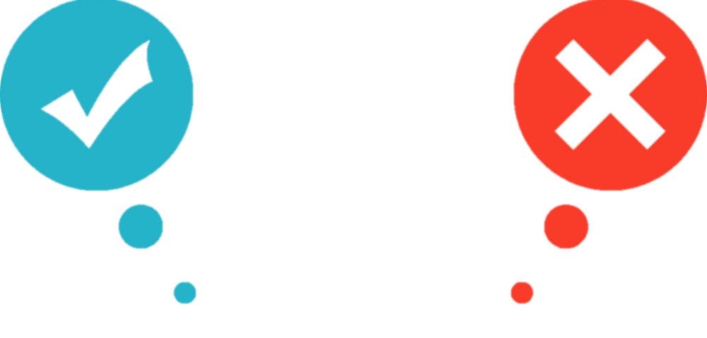
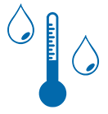



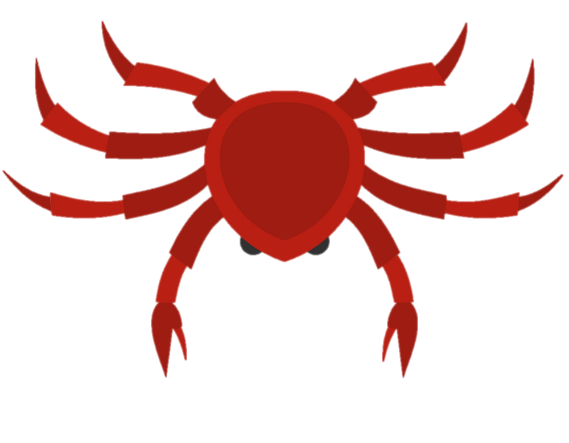



RANCANGAN SISTEM
Hardware
Modul Kamera Rasberry Pi 3
Database
Pengambilan Citra
Data Citra & Data Sensor
Data Citra
fase Megalopa
Sensor suhu
Suhu air
Rasberry Pi 3
Pengiriman SMS dari Rasberry Pi ke Petambak
Pengolahan Citra dengan JST di Rasberry Pi 3 untuk
Deteksi Fase Megalopa
PH & Kualitas air
Sensor ph

Slide 12
T I M E L I N E PENELITIAN
PENULISAN CODE PROGRAM
EVALUASI, PERBAIKAN,
PEMBUATAN JURNAL DAN SUBMIT
APRIL
JUNI
SEPTEMBER
MEI
JULI-AGUSTUS
PERANCANGAN HARDWARE
UJI COBA PROTOTYPE
SEMINAR HASIL

Slide 13
TERIMA KASIH

